Slide 1
Flexible entre chambre
Ian
24 may 2018

Slide 2
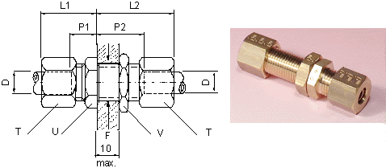
Link Legris Chassis mount to Sagana. Diameter Interieur 6mm
SAGANA
LEGRIS

Slide 3
Legris Spec
http://www.legris.com/Legris_ecom/RechercherReferencesTypeArticle.do?codeReferenceASelectionner=&codeActivite=BP&codeGroupe=01&codeFamille=01&codeSousFamille=02&codeTypeArticle=0116&onglet=2&uniteConversionDimensions=mm&uniteConversionPoids=kg&uniteConversionDebit=l/mn&uniteConversionPression=bar&codeFiliale=switzerland&codeLangue=en_GB
Parker Hannifin Europe Sàrl - Luxembourg, Switzerland Branch | La Tuilière 6 - CH-1163 Etoy (Switzerland), SWITZERLAND
Tel. : + 41 (0)21 821 87 00 | Fax : + 41 (0)21 821 87 31 | E-mail : parker.switzerland@parker.com

Slide 4
Sagan Rotarex
Catalogue
http://www.relinco.fr/rotarex/Fichiers/Raccords.pdf

